Slide 1

Операционные системы

Slide 2

Тема 5. Файловая система

Slide 3
Файловая система
Операционная система абстрагируется от понятия процессора, чтобы создать абстракцию процесса, и она абстрагируется от физической памяти, чтобы предложить процессам виртуальные адресные пространства, так же вводится понятие файл для абстрагирования от механизмов долговременных хранилищ данных.
Взятые вместе абстракции процессов, адресных пространств и файлов являются наиболее важными понятиями, относящимися к операционным системам.

Slide 4
Файловая система
Требования к долговременному хранилищу информации:
Оно должно предоставлять возможность хранения огромного количества информации.
Информация должна пережить прекращение работы использующего ее процесса.
К информации должны иметь одновременный доступ несколько процессов.

Slide 5
Файловая система
В качестве такого долговременного хранилища долгие годы используются магнитные диски. В последние годы растет популярность твердотельных накопителей, поскольку у них нет склонных к поломке движущихся частей. К тому же они предлагают более быстрый произвольный доступ к данным.
Также широко используются магнитные ленты и оптические диски, но их производительность значительно ниже, и они обычно используются в качестве резервных хранилищ.

Slide 6
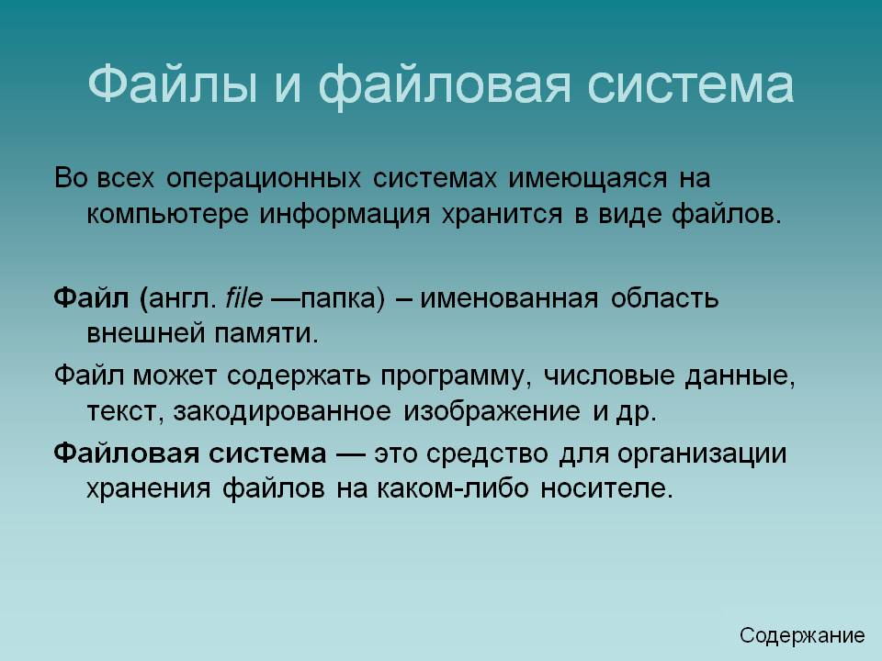
Файловая система

Slide 7
Файловая система
Файл – это механизм абстрагирования. Он реализует способ сохранения информации в долговременном хранилище и последующего ее считывания, который должен оградить пользователя от подробностей о способе и месте хранения информации и деталей фактической работы устройств хранения данных.

Slide 8
Файловая система − это часть операционной систем.
Файловая система
Её назначение − обеспечить пользователю удобный интерфейс при работе с данными, хранящимися на диске, и обеспечить совместное использование файлов несколькими пользователями и процессами.

Slide 9
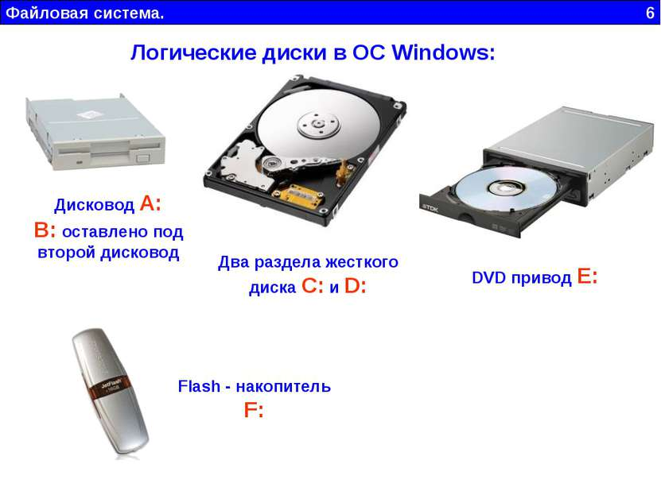
Файловая система
С позиции пользователя наиболее важным аспектом файловой системы является ее представление что такое файл,
как файлы именуются, какой защитой обладают, какие операции разрешено проводить с файлами.

Slide 10
Файловая система включает:
Файловая система
совокупность всех файлов на диске;
наборы структур данных, используемых для управления файлами (каталоги файлов, дескрипторы файлов, таблицы распределения свободного и занятого пространства на диске и т.п.);
комплекс системных программных средств, реализующих управление файлами (создание, уничтожение, чтение, запись, именование, поиск и другие операции над файлами).

Slide 11
Файловая система
Каждый файл имеет уникальное имя.
Конкретные правила составления имен файлов варьируются от системы к системе, Многие файловые системы поддерживают имена длиной до 255 символов. Некоторые файловые системы различают буквы ВЕРХНЕГО и нижнего регистров (UNIX), а некоторые не делают таких различий (MS-DOS). (при всей своей древности MS-DOS до сих пор довольно широко используется во встроенных системах, так что она отнюдь не устарела)

Slide 12
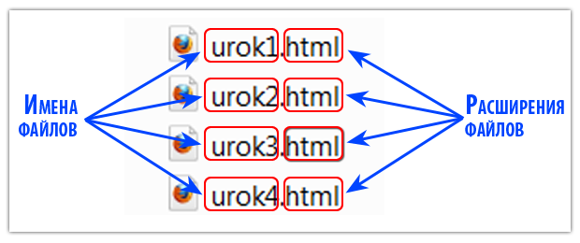
Файловая система
Многие операционные системы поддерживают имена файлов, состоящие из двух частей, разделенных точкой, например, PROG.C. Часть имени, которая
следует за точкой, называется расширением имени файла и несет в себе информацию о файле.

Slide 13
Файловая система
Система Windows, напротив, присваивает каждому расширению вполне определенное значение. Пользователи (или процессы) могут регистрировать расширения в операционной системе, указывая программу, которая станет их «владельцем». При двойном щелчке мыши на имени файла запускается программа, назначенная этому расширению

Slide 14
Файловая система
В некоторых системах (например UNIX) расширения имен файлов используются в соответствии с соглашениями и не навязываются операционной системой.

Slide 15
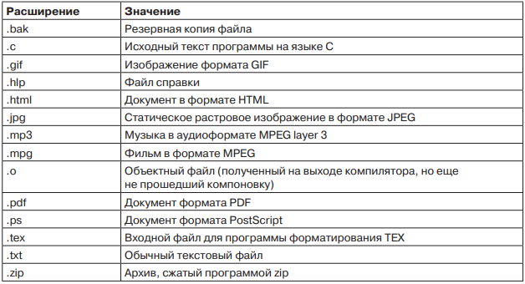
Файловая система

Slide 16
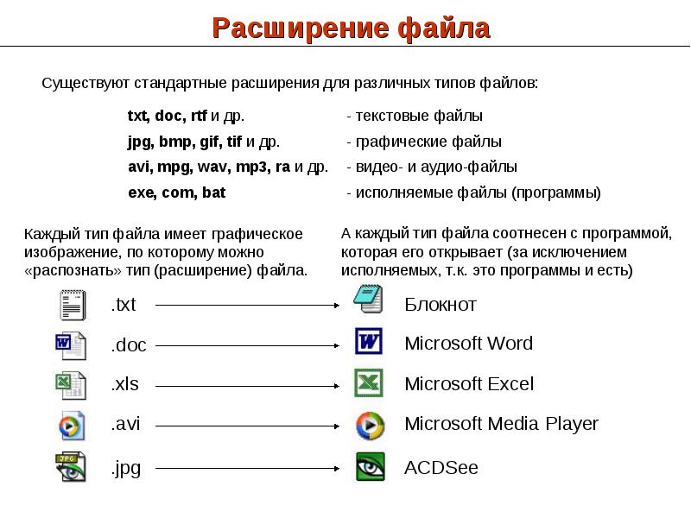
Файловая система

Slide 17
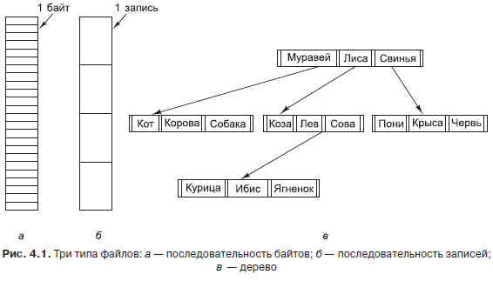
Файловая система
Файлы могут быть структурированы несколькими различными способами. Три наиболее вероятные структуры показаны на рисунке.

Slide 18
Файловая система
Файл на рисунке а представляет собой бессистемную последовательность байтов. В сущности, операционной системе все равно, что содержится в этом файле, — она видит только байты.

Slide 19
Файловая система
На рис.б файл представляет собой последовательность записей фиксированной длины, каждая из которых имеет собственную внутреннюю структуру.

Slide 20
Файловая система
На рис. в файл состоит из иерархии записей, необязательно одинаковой длины, каждая из которых содержит ключевой поле. Записи сортируются по ключевому
полю, позволяя выполнять ускоренный поиск по конкретному ключу.

Slide 21
Файловая система
Многие операционные системы поддерживают несколько типов файлов:
обычные файлы, содержащие информацию пользователя;
каталоги, системные файлы, предназначенные для поддержки структуры файловой системы;
символьные специальные файлы, используемые для моделирования последовательных устройств ввода-вывода (терминалы, принтеры и сети);
блочные специальные файлы, используемые для моделирования дисков.

Slide 22
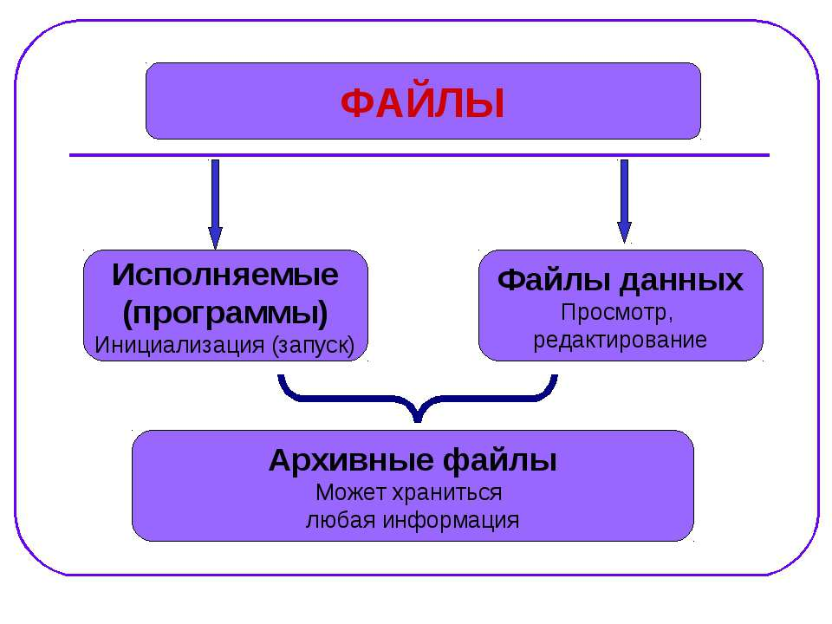
Файловая система
Как правило, к обычным файлам относятся либо исполняемые файлы, или файлы данных.

Slide 23
У каждого файла есть свои имя и данные. Кроме этого все операционные системы хранят и другую информацию по файлу, к примеру дату и время последней модификации файла.
Файловая система
Файл
Полное имя
Данные
Атрибуты
Имя

Slide 24
Вся дополнительная информация по файлу называется атрибутами файла.
Файловая система
Файл
Полное имя
Данные
Атрибуты
Имя

Slide 25
Пример атрибутов файла
Файловая система
Тип файла: файл с данными или каталог.
Размер файла в байтах.
Время создания файла.
Время последней модификации.
и т.д.

Slide 26
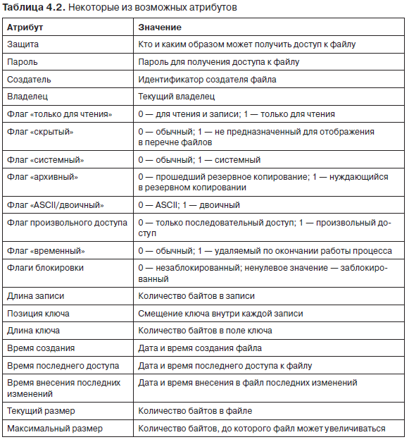
Файловая система

Slide 27
Операции с файлами
Файловая система
Создать и Удалить файл
Переименовать файл
Открыть и Закрыть файл
Прочитать данные из файла
Записать данные в файл
Добавить данные в конец файла
Установить позицию в файле
Получить и Изменить атрибуты файла

Slide 28
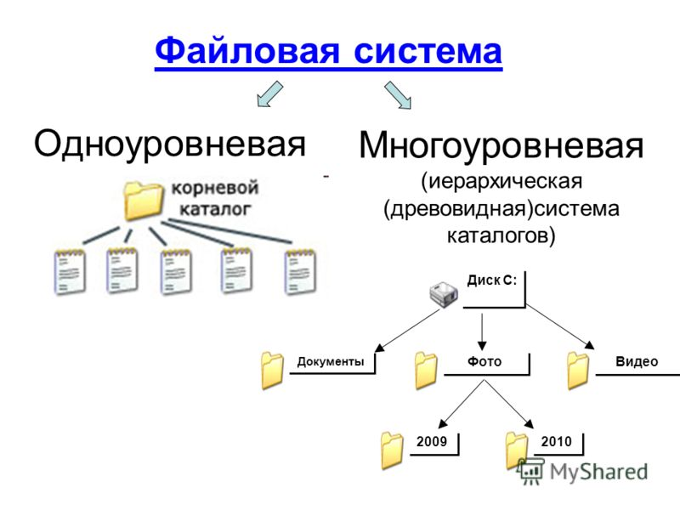
Каталоги файловой системы
Файловая система

Slide 29
Одноуровневые каталоги
Файловая система
Самая простая форма системы каталогов состоит из одного каталога, содержащего все файлы. Преимущества такой схемы заключаются в ее простоте и возможности быстрого нахождения файлов, поскольку поиск ведется всего в одном месте.
Такая система еще используется в простых встроенных устройствах — цифровых камерах и некоторых переносных музыкальных плеерах.

Slide 30
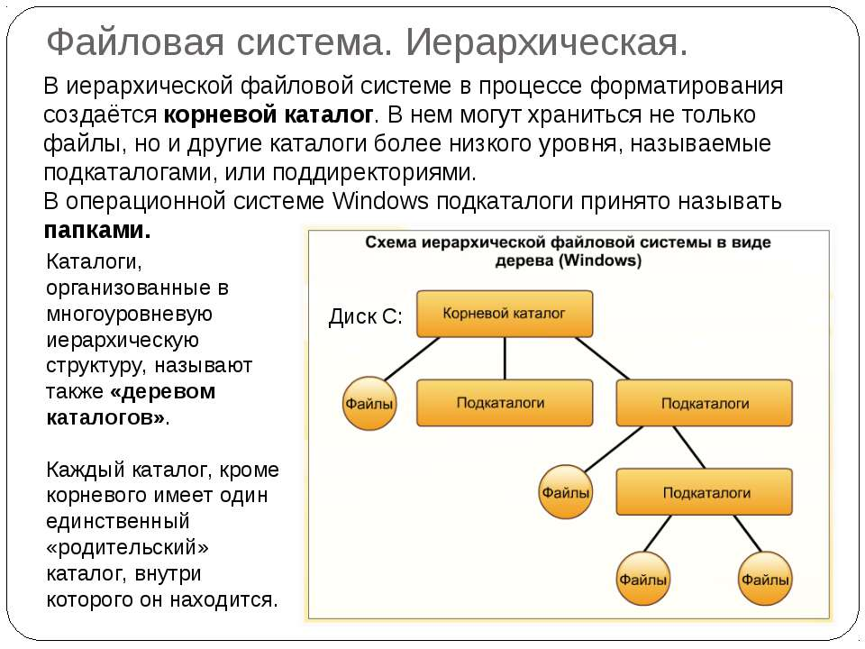
Файловая система

Slide 31
Файловая система
Указать место расположения файла можно двумя способами:
прописав полное имя файла
или указав относительное имя файла.

Slide 32
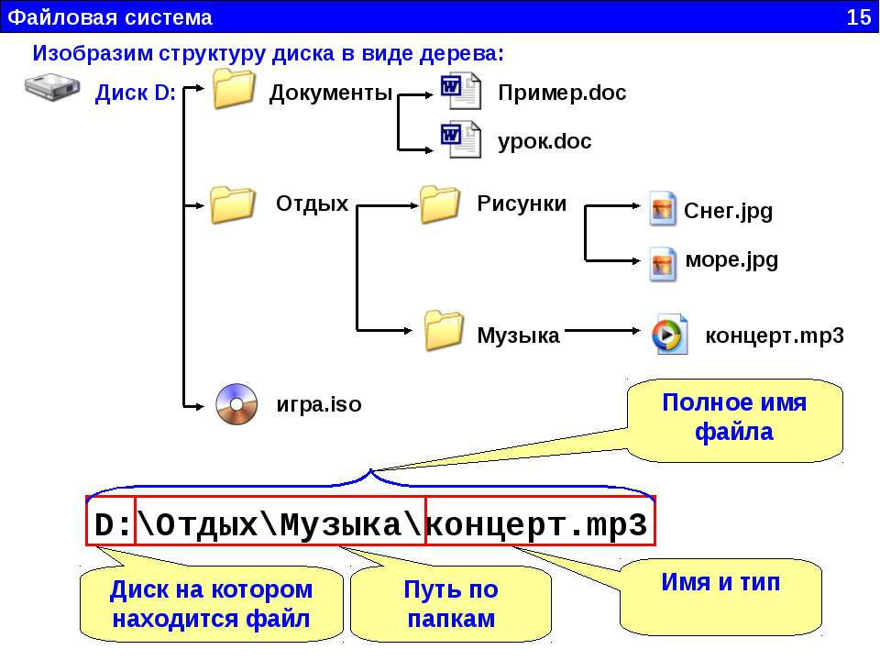
Файловая система

Slide 33
Файловая система
Полное имя файла всегда начинается с названия корневого каталога и являются уникальными именами. В системе UNIX элементы пути разделяются символом «слеш» — /. В системе Windows разделителем служит «обратный слеш» — \. В системе MULTICS этим разделителем служила угловая скобка — >. В этих системах одно имя будет выглядеть следующим образом:
Windows \usr\ast\mailbox
UNIX /usr/ast/mailbox
MULTICS >usr>ast>mailbox

Slide 34
Файловая система
В конкретный момент времени существует каталог, который выступает в качестве текущего, и все имена файлов можно указывать через этот текущий каталог.
Например, если текущим каталогом будет /usr/ast, то к файлу, имеющему полное имя /usr/ast/mailbox, можно будет обращаться, просто указывая mailbox.

Slide 35
Файловая система
Большинство операционных систем, которые поддерживают иерархическую систему каталогов, имеют в каждом каталоге специальные элементы «.» и «..», которые обычно произносятся как «точка» и «точка-точка». Точка является ссылкой на текущий каталог, а двойная точка — на родительский каталог.

Slide 36
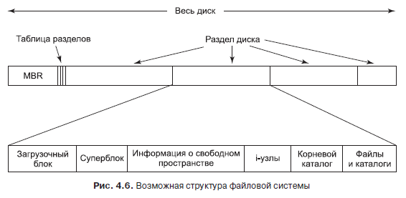
Файловая система
Файловые системы хранятся на дисках. Диски могут быть разбиты на один или несколько разделов, и в каждом разделе будет размещаться независимая файловая система.

Slide 37
Файловая система
Сектор 0 на диске называется главной загрузочной записью (Master Boot Record (MBR)) и используется для загрузки компьютера. В конце MBR содержится таблица разделов. Из этой таблицы берутся начальные и конечные адреса каждого раздела. Один из разделов в этой таблице помечается как активный.

Slide 38
Файловая система
При загрузке компьютера BIOS (базовая система ввода-вывода) считывает и выполняет MBR. Первое, что делает программа MBR, — находит расположение активного раздела, считывает его первый блок, который называется загрузочным, и выполняет его. Программа в загрузочном блоке загружает операционную систему, содержащуюся в этом разделе.

Slide 39
Файловая система
Существуют различные схемы распределения дисковой памяти для файловой системы:
непрерывное размещение
размещение с использованием связанного списка
размещение с помощью связанного списка, использующего таблицу в памяти
i-узлы

Slide 40
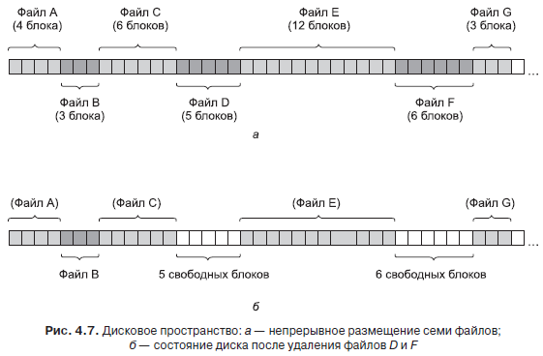
Файловая система
Непрерывное размещение: простейшая схема размещения заключается в хранении каждого файла на диске в виде непрерывной последовательности блоков.

Slide 41
Файловая система
Непрерывное размещение
У непрерывного распределения дискового пространства есть два существенных преимущества.
Во-первых, его просто реализовать, поскольку отслеживание местонахождения принадлежащих файлу блоков сводится всего лишь к запоминанию двух чисел: дискового адреса первого блока и количества блоков в файле. При наличии номера первого блока номер любого другого блока может быть вычислен путем простого сложения.

Slide 42
Файловая система
Непрерывное размещение
Во-вторых, у него превосходная производительность считывания, поскольку весь файл может быть считан с диска за одну операцию. Для нее потребуется только одна операция позиционирования (на первый блок).

Slide 43
Файловая система
Непрерывное размещение
К сожалению, у непрерывного размещения есть также очень серьезный недостаток: со временем диск становится фрагментированным.
Тем не менее есть одна сфера применения, в которой непрерывное размещение вполне приемлемо и все еще используется на практике — это компакт-диски. Здесь все размеры файлов известны заранее и никогда не изменяются в процессе дальнейшего использования файловой системы компакт-диска.

Slide 44
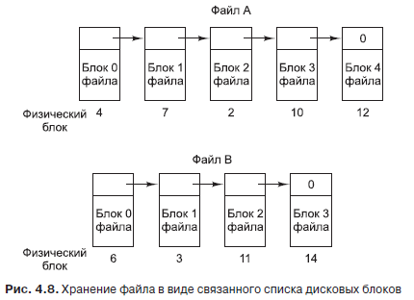
Файловая система
Размещение с использованием связанного списка: в представлении каждого файла в виде связанного списка дисковых блоков. Первое слово каждого блока используется в качестве указателя на следующий блок, а вся остальная часть блока предназначается для хранения данных.

Slide 45
Файловая система
Размещение с использованием связанного списка
Потери дискового пространства на фрагментацию отсутствуют (за исключением внутренней фрагментации в последнем блоке). Причем, достаточно, чтобы в записи каталога хранился только дисковый адрес первого блока. Всю остальную информацию можно найти начиная с этого блока. В то же время по сравнению с простотой последовательного чтения файла произвольный доступ является слишком медленным. Чтобы добраться до блока n, операционной системе нужно начать со стартовой позиции и прочитать поочередно n − 1 предшествующих блоков. Понятно, что осуществление стольких операций чтения окажется мучительно медленным.

Slide 46
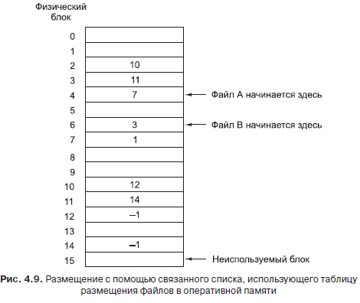
Файловая система
Размещение с помощью связанного списка, использующего таблицу в памяти:
Такая таблица, находящаяся в оперативной памяти, называется FAT (File Allocation Table — таблица размещения файлов).
2

Slide 47
Файловая система
Размещение с помощью связанного списка, использующего таблицу в памяти
Оба недостатка размещения с помощью связанных списков могут быть устранены за счет изъятия из каждого дискового блока указателя на следующий блок и помещения его в таблицу в памяти.
При использовании такой организации для данных доступен весь блок. Кроме того, намного упрощается произвольный доступ. Хотя для поиска заданного смещения в файле по-прежнему нужно идти по цепочке, эта цепочка целиком находится в памяти, поэтому проход по ней может осуществляться без обращений к диску, т.е. очень быстро.

Slide 48
Файловая система
i-узлы:
С каждым файлом связывается небольшая таблица, называемую индексным узлом (i-узел), которая перечисляет атрибуты и дисковые адреса блоков файла (см. рис.). Запись в директории, относящаяся к файлу, содержит адрес индексного блока.
Обычно применяется комбинация многоуровневых индексов. Первые несколько адресов блоков файла хранятся непосредственно в индексном узле, таким образом, для маленьких файлов индексный узел хранит всю необходимую информацию об адресах блоков диска.

Slide 49
Файловая система
i-узлы:
Для больших файлов один из адресов индексного узла указывает на блок косвенной адресации. Данный блок содержит адреса дополнительных блоков диска. Если этого недостаточно, используется блок двойной косвенной адресации, который содержит адреса блоков косвенной адресации. Если и этого не хватает, используется блок тройной косвенной адресации.

Slide 50
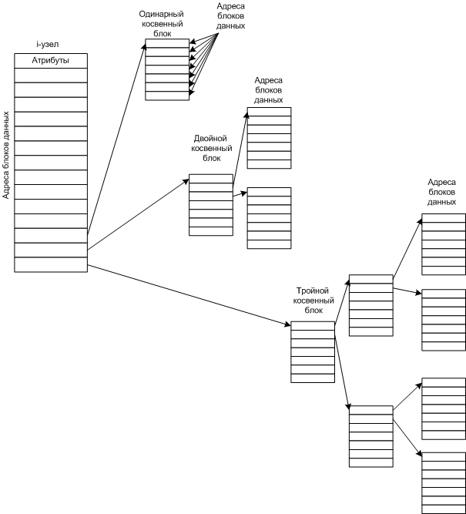
Файловая система
i-узлы:

Slide 51
Операции с каталогами файлов
Файловая система
Создать и Удалить каталог
Переименовать каталог
Открыть и Закрыть каталог
Прочитать запись каталога
Добавить файл в каталог
Удалить файл из каталога

Slide 52
Рассмотренные вопросы темы
Файловая система
(1/2)
Определение файла
Назначение файловой системы
Состав файловой системы
Полное имя файла
Расширение имени файла
Типы файлов
Атрибуты файлов
Каталоги файлов
Схемы непрерывное размещение файлов
Схемы размещения файлов с использованием связанного списка

Slide 53
Рассмотренные вопросы темы
Файловая система
(1/2)
Схемы размещения файлов с помощью связанного списка, использующего таблицу в памяти
Схемы размещения файлов с использованием i-узлов
Операции с файлами
Операции с каталогами файлов

Slide 54
Спасибо за внимание!!!

